Slide 1
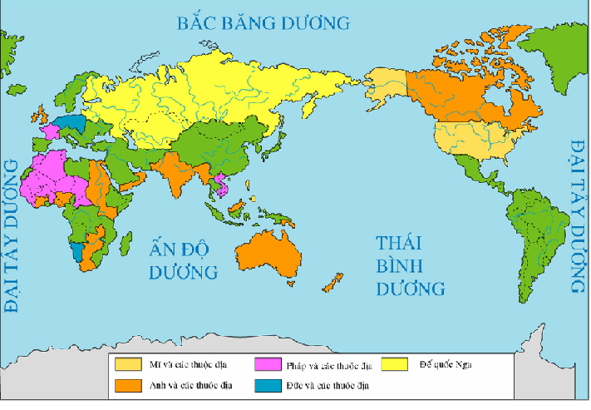
LƯỢC ĐỒ CÁC ĐẾ QUỐC VÀ THUỘC ĐỊA

Slide 2
Câu 1. Năm 1973, tình hình thế giới có đặc điểm gì nổi bật?
A. Cuộc khủng hoảng tài chính bùng nổ ở các nước châu Á.
B. Cuộc khủng hoảng dầu mỏ làm ảnh hưởng đến kinh tế toàn cầu.
C. Cuộc đại khủng hoảng kinh tế thế giới bùng nổ.
D. Tất cả các đáp án trên.
Câu 2. Trước bối cảnh cuộc khủng hoảng dầu mỏ năm 1973, Liên Xô đã:
A. Tiến hành cải cách kinh tế, chính trị, xã hội cho phù hợp.
B. Kịp thời thay đổi để thích ứng với tình hình thế giới.
C. Không tiến hành những cải cách về kinh tế và xã hội.
D. Có cải cách kinh tế, chính trị nhưng chưa triệt để.
B
C

Slide 3
Câu 3. Liên Xô tiến hành công cuộc cải tổ đất nước trong những năm 80 của thế kỉ XX vì:
A. kinh tế - xã hội lâm vào tình trạng trì trệ, khủng hoảng.
B. đất nước đã phát triển nhưng chưa đuổi kịp Tây Âu và Mĩ.
C. cải tổ để sớm áp dụng thành tựu khoa học, kĩ thuật thế giới.
D. các thế lực chống chủ nghĩa xã hội trong và ngoài nước luôn chống phá.
A
Câu 4. Sự khủng hoảng, sụp đổ của chế độ XHCN ở các nước Đông Âu và Liên Xô đã dẫn đến:
A. Hội đồng tương trợ kinh tế chấm dứt hoạt động.
B. Nhiều nước cộng hòa mới ra đời ở châu Âu.
C. Hệ thống xã hội chủ nghĩa thế giới tan vỡ, sụp đổ.
D. A và C đúng.
D

Slide 4
Câu 5. Nội dung nào Không đúng mục tiêu của công cuộc cải tổ ở Liên Xô?
A. Xây dựng chủ nghĩa xã hội trở thành một hệ thống lớn mạnh nhất thế giới.
B. Khắc phục những sai lầm, thiếu sót trước đây.
C. Xây dựng chủ nghĩa xã hội theo đúng bản chất nhân văn đích thực .
D. Cuộc cách mạng nhằm đưa đất nước thoát khỏi khủng hoảng.
Câu 6. Nội dung nào Không đúng biện pháp của Ban lãnh đạo Liên Xô đề ra trong công cuộc cải tổ?
A. Thực hiện chế độ tổng thống tập trung mọi quyền lực.
B. Thực hiện chế độ đa nguyên về chính trị, nhiều đảng cùng tham gia công việc chính trị của đất nước.
C. Tuyên bố dân chủ và công khai mọi mặt .
D. Tiếp tục giữ vững vai trò lãnh đạo tối cao của Đảng cộng sản.
A
D

Slide 5
Câu 7. Hạn chế trong quá trình thực hiện công cuộc cải tổ ở Liên Xô là gì?
A. Không có sự chuẩn bị đầy đủ các điều kiện cần thiết, thiếu một đuờng lối chiến lược toàn diện nhất quán.
B. Thiếu một đuờng lối chiến lược toàn diện nhất quán, không phù hợp với xu thế phát triển của thế giới.
C. Không nhận được sự đồng tình ủng hộ của nhân dân .
D. Thiếu sự chuẩn bị đầy đủ các điều kiện cần thiết, không thu hút được sự quan tâm ủng hộ của quần chúng nhân dân .
A
Câu 8. Nội dung cơ bản của công cuộc cải tổ của Liên Xô là gì?
A. Cải tổ triệt để về kinh tế - xã hội. B. Cải tổ hệ thống chính trị.
C. Cải tổ văn hóa – giáo dục. D. Cải tổ toàn diện kinh tế, chính trị, văn hóa, xã hội.
B

Slide 6
Câu 9. Sự sụp đổ của chế độ xã hội chủ nghĩa ở các nước Đông Âu và Liên Xô là
A. sự sụp đổ của chế độ XHCN.
B. sự sụp đổ của mô hình XHCN chưa khoa học.
C. sự sụp đổ của một đường lối sai lầm.
D. sự sụp đổ của tư tưởng chủ quan, nóng vội.
Câu 10. Nguyên nhân cơ bản nào làm cho chủ nghĩa xã hội ở Liên Xô và Đông Âu sụp đổ?
A. Các thế lực chống CNXH trong và ngoài nước chống phá.
B. Chậm sửa chữa những sai lầm.
C. Nhận thấy CNXH không tiến bộ nên muốn thay đổi chế độ.
D. Xây dựng mô hình chủ nghĩa xã hội không phù hợp.
B
D

Slide 7
Câu 11. Sự kiện đánh dấu nhà nước Liên bang Xô viết chính thức sụp đổ là:
A. Ngày 19 tháng 8 năm 1991 cuộc đảo chính lật đổ Tổng thống Goóc -ba-chốp.
B. Ngày 21 tháng 12 năm 1991 kí hiệp định thành lập cộng đồng các nước SNG.
C. Ngày 25 tháng 12 năm 1991, Goóc -ba-chốp tuyên bố từ chức tổng thống.
D. Tất cả các đáp án trên.
Câu 12. Tình hình Liên Xô trong khi thực hiện công cuộc cải tổ là:
A. Nhiều cuộc bãi công, mâu thuẫn sắc tộc bùng nổ.
B. Nhiều nước cộng hòa đòi độc lập, li khai khỏi nhà nước liên bang.
C. Chấm dứt các tệ nạn xã hội, giải quyết các nhu cầu thiết yếu của nhân dân .
D. A và B đúng.
B
D

Slide 8
Chương II CÁC NƯỚC Á, PHI, MĨ-LA-TINH TỪ NĂM 1945 ĐẾN NAY
Bài 3
QUÁ TRÌNH PHÁT TRIỂN CỦA PHONG TRÀO GIẢI PHÓNG DÂN TỘC VÀ SỰ TAN RÃ CỦA HỆ THỐNG THUỘC ĐỊA

Slide 9
Bài 3 QUÁ TRÌNH PHÁT TRIỂN CỦA PHONG TRÀO GIẢI PHÓNG DÂN TỘC VÀ
SỰ TAN RÃ CỦA HỆ THỐNG THUỘC ĐỊA
? Tình hình các nước châu Á, châu Phi và Mĩ – Latinh trước , trong chiến tranh thế giới II

Slide 10
Bài 3 QUÁ TRÌNH PHÁT TRIỂN CỦA PHONG TRÀO GIẢI PHÓNG DÂN TỘC VÀ
SỰ TAN RÃ CỦA HỆ THỐNG THUỘC ĐỊA
-Trước chiến tranh thế giới II, phần lớn các nước châu Á, châu Phi và Mĩ – Latinh là thuộc địa hoặc lệ thuộc vào đế quốc phương Tây.
-Trong chiến tranh thế giới II, một số nước bị phát xít Italia, phát xít Nhật chiếm đóng và nô dịch.
=> Mục tiêu: đấu tranh giải phóng dân tộc, thoát khỏi sự lệ thuộc vào chủ nghĩa đế quốc.

Slide 11
Bài 3 QUÁ TRÌNH PHÁT TRIỂN CỦA PHONG TRÀO GIẢI PHÓNG DÂN TỘC VÀ SỰ TAN RÃ CỦA HỆ THỐNG THUỘC ĐỊA
I. Giai đoạn từ năm 1945 đến giữa những năm 60 của thế kỉ XX

Slide 12
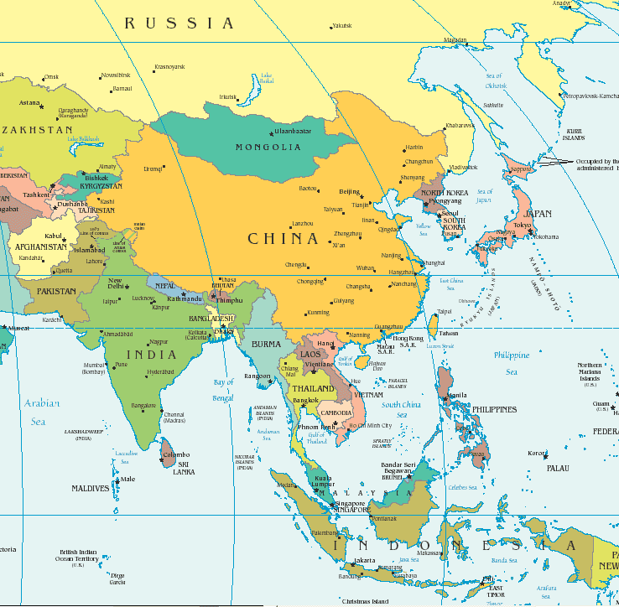
LÀO
IN-ĐÔ-NÊ-XI-A
VIỆT NAM

Slide 13
?.Vì sao khu vực Đông Nam Á là nơi khởi đầu của phong trào đấu tranh giải phóng dân tộc trên thế giới?
Một số nước Đông Nam Á bị phát xít Nhật chiếm đóng, khi quân Nhật đầu hàng là cơ hội để các nước giải phóng dân tộc.
Giai cấp vô sản, tư sản dân tộc đã vươn lên nắm ngọn cờ lãnh đạo nhân dân đấu tranh.
Nhân dân Đông Nam Á có truyền thống yêu nước chống ngoại xâm.

Slide 14
LÀO
IN-ĐÔ-NÊ-XI-A
ẤN ĐỘ
(1946-1950)
VIỆT NAM

Slide 15
Hồ Chí Minh đọc Tuyên ngôn độc lập 2.9.1945

Slide 16
AN-GIÊ-RI (1954-1960)
AI CẬP (1952)
Lược đồ Châu Phi

Slide 17
Năm 1960, 17 nước châu Phi tuyên bố độc lập
“ năm châu Phi”
Lược đồ Châu Phi

Slide 18
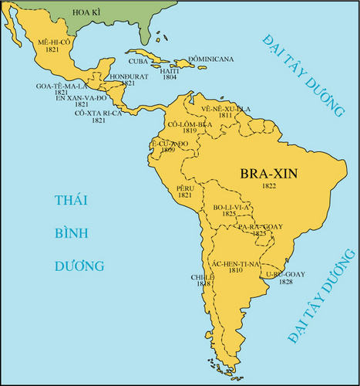
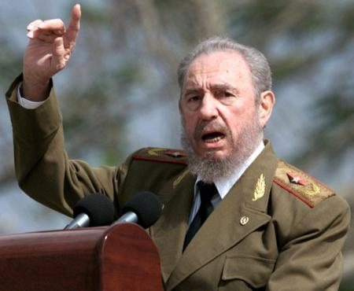
Lược đồ các nước Mĩ La - tinh
CU BA
CU BA
CU BA

Slide 19
BẢNG THỐNG KÊ CÁC GIAI ĐOẠN PHÁT TRIỂN CỦA PHONG TRÀO GIẢI PHÓNG DÂN TỘC TRÊN THẾ GIỚI SAU CTTG2
Các giai đoạn | Khu vực | Nước giành độc lập | Thời gian độc lập | Kết quả
I. Giai đoạn từ 1945 đến giữa những năm 60 TK XX | Đông NamÁ Nam Á Bắc Phi Châu Phi Mĩ La Tinh | In-đô-nê-xi-a Việt Nam Lào Ấn Độ Ai Cập An-giê-ri 17 nước Cu Ba | 17/8/1945 2/9/1945 12/10/1945 1946-1950 1952 1954-1962 1960 1/1/1959 | Đến giữa những năm 60 của thế kỉ XX, hệ thống thuộc địa của CNĐQ về căn bản bị sụp đổ
Notes:
19

Slide 20
Hệ thống
thuộc địa
chỉ còn
Năm 1914.
thuộc địa
của Anh là
33tr km2,
với 400 tr dân.
Pháp bằng 1/3 Anh
5,2 triệu km2
và 35 triệu dân

Slide 21
Tiết. Bài 3 QUÁ TRÌNH PHÁT TRIỂN CỦA PHONG TRÀO GIẢI PHÓNG DÂN TỘC VÀ SỰ TAN RÃ CỦA HỆ THỐNG THUỘC ĐỊA
II. Giai đoạn từ giữa những năm 60 đến giữa những năm 70 của thế kỉ XX

Slide 22
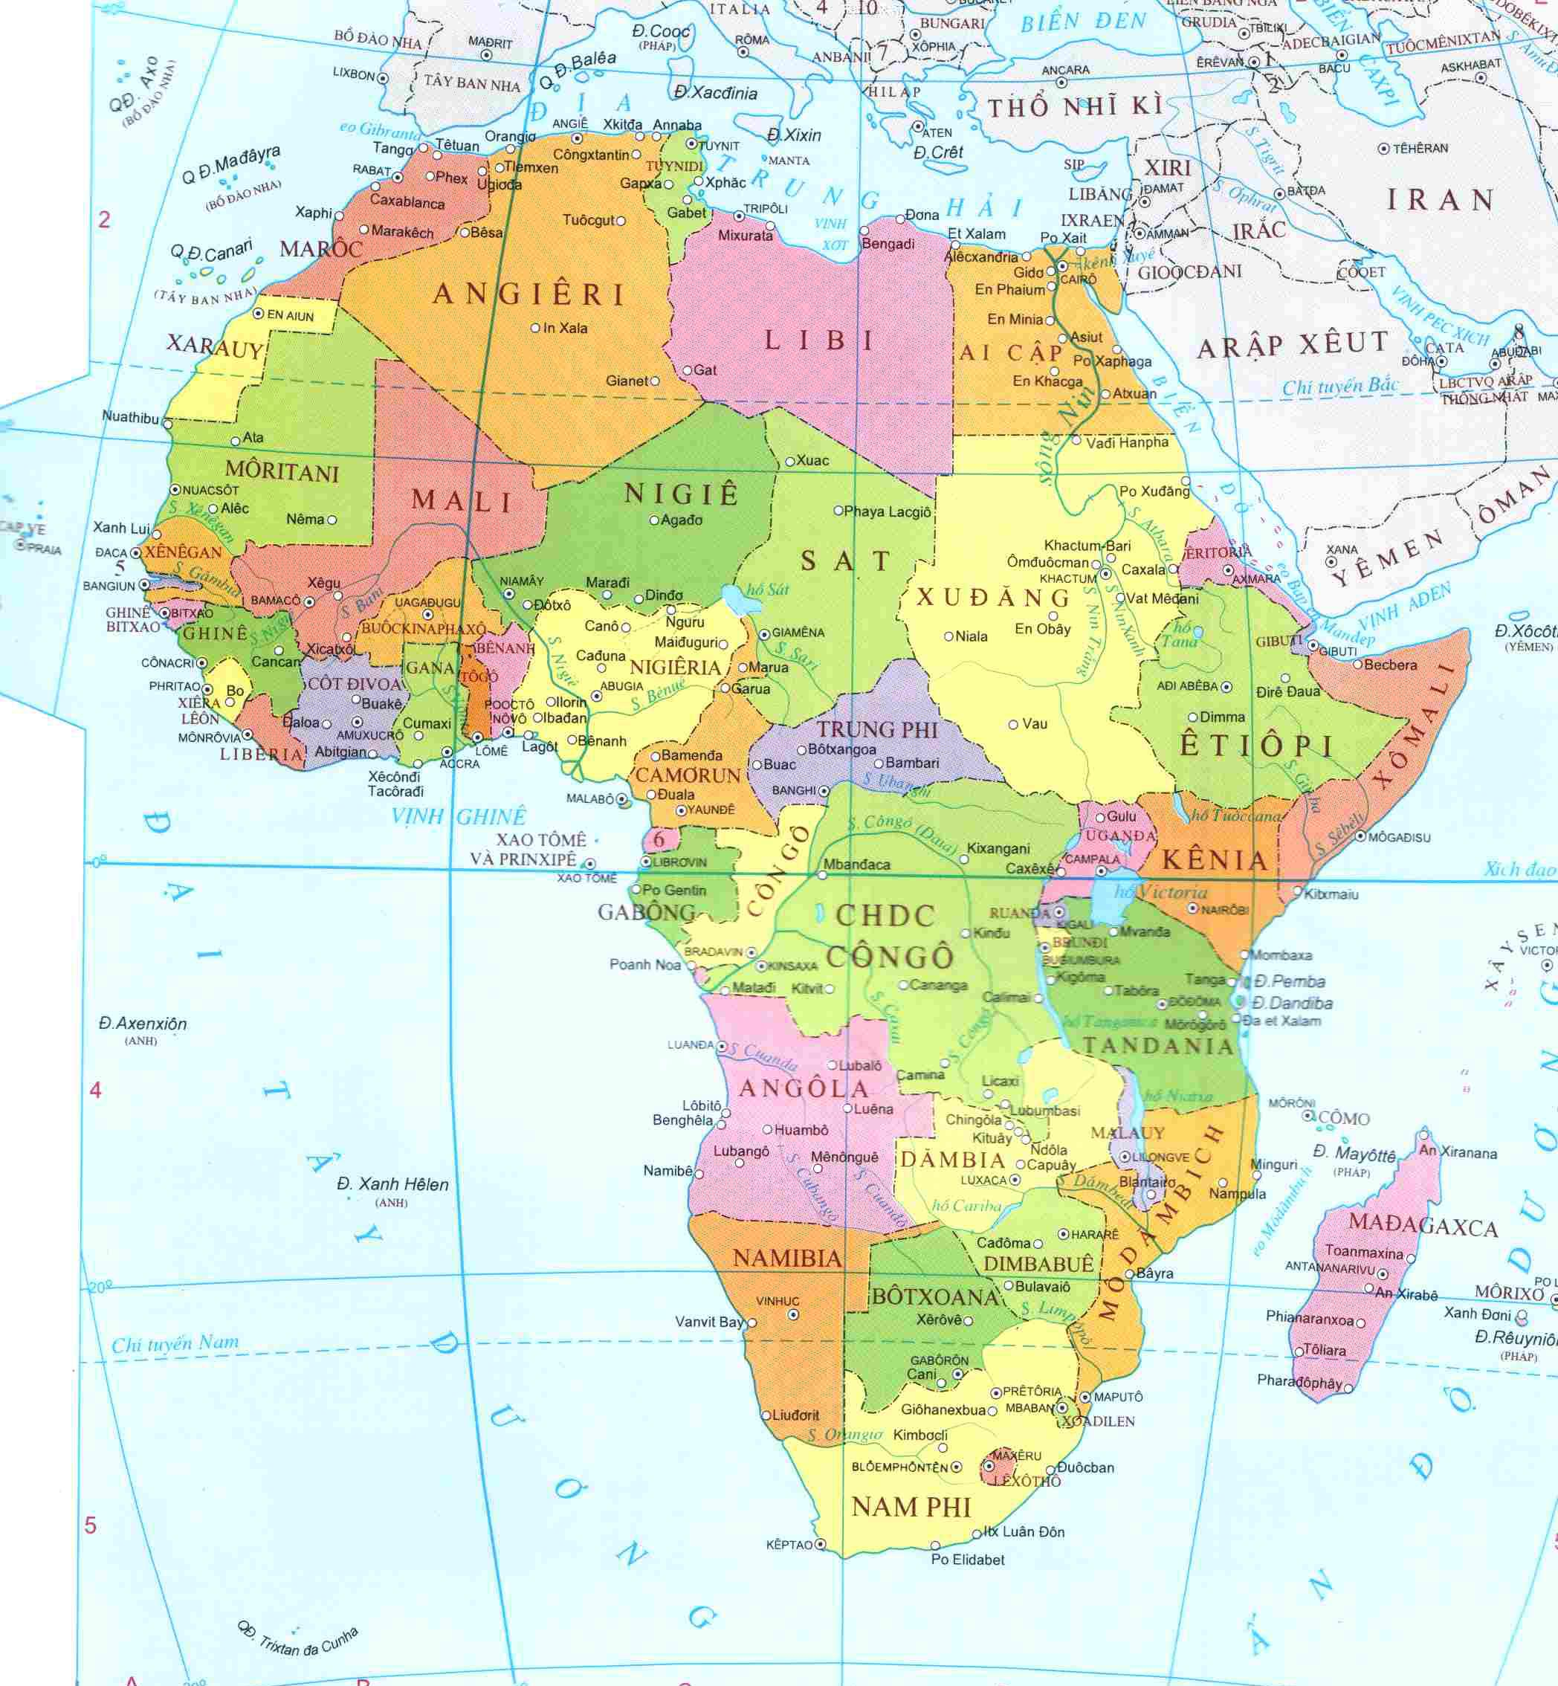
GHI-NÊ BÍT-XAO 9/1974
ĂNG-GÔ-LA
11/1975
MÔ-DĂM-BÍCH
6/1975
Lược đồ châu Phi

Slide 23
BẢNG THỐNG KÊ CÁC GIAI ĐOẠN PHÁT TRIỂN CỦA PHONG TRÀO
GIẢI PHÓNG DÂN TỘC TRÊN THẾ GIỚI SAU CTTG2
Các giai đoạn | Khu vực | Nước giành độc lập | Thời gian độc lập | Kết quả
II. Giai đoạn từ giữa những năm 60 đến giữa những năm 70 TK XX | MiềnNam châu Phi | Ghi-nê-Bit-xao Môdămbích Ăng gô la | 9/1974 -6/1975 11/1975 | Là thắng lợi quan trọng của phong trào GPDT ở châu Phi

Slide 24
Tiết 3.Bài 3 QUÁ TRÌNH PHÁT TRIỂN CỦA PHONG TRÀO GIẢI PHÓNG DÂN TỘC VÀ
SỰ TAN RÃ CỦA HỆ THỐNG THUỘC ĐỊA
III. Giai đoạn từ giữa những năm 70 đến giữa những năm 90 của thế kỉ XX

Slide 25
III. GIAI ĐOẠN TỪ GIỮA NHỮNG NĂM 70 ĐẾN GIỮA NHỮNG NĂM 90 CỦA THẾ KỈ XX
? Nêu nét chính về phong trào giành độc lập của các nước Á, Phi, Mĩ La-tinh từ giữa những năm 70 đến giữa những năm 90 của thế kỉ XX.
Dim-ba- bu- ª
Namibia
CH Nam Phi
Lược đồ châu Phi

Slide 26
BẢNG THỐNG KÊ CÁC GIAI ĐOẠN PHÁT TRIỂN CỦA PHONG TRÀO GIẢI PHÓNG DÂN TỘC TRÊN THẾ GIỚI SAU CTTG2
Các giai đoạn | Khu vực | Nước giành độc lập | Thời gian độc lập | Kết quả
III. Giai đoạn từ giữa những năm 70 đến giữa những năm 90 TK XX | Miền nam châu Phi | Dim-ba-buê Na-mi-bi-a CH Nam Phi | 1980 -1990 -1993 | Hệ thống thuộc địa của CNĐQ bị sụp đổ hoàn toàn

Slide 27
Các giai đoạn | Khu vực | Nước giành độc lập | Thời gian độc lập | Kết quả
I. Giai đoạn từ 1945 đến giữa những năm 60 TK XX | Đông Nam Á Nam Á Bắc Phi Châu Phi Mĩ La Tinh | In-đô-nê-xi-a Việt Nam Lào Ấn Độ Ai Cập An-giê-ri 17 nước Cu Ba | 17/8/1945 2/9/1945 12/10/1945 1947 1952 1954-1960 1960 1/1/1959 | Hệ thống thuộc địa của CNĐQ căn bản bị sụp đổ
II. Giai đoạn từ giữa những năm 60 đến giữa những năm 70 TK XX | Nam châu Phi | Ghi-nê-Bit-xao Môdămbích Ăng gô la | 9/1974 6/1975 11/1975 | Là 1thắng lợi quan trọng của phong trào GPDT ở châu Phi
III. Giai đoạn từ giữa những năm 70 đến giữa những năm 90 TK XX | Miền nam châu Phi | Dim-ba-buê Na-mi-bi-a CH Nam Phi | 1980 -1990 -1993 | Hệ thống thuộc địa của CNĐQ bị sụp đổ hoàn toàn

Slide 28
Bài tập:
Câu 1. Sự kiện phát xít Nhật đầu hàng Đồng minh đã tạo thời cơ cho các dân tộc ở khu vực nào đứng lên đấu tranh giành độc lập?
Đông Nam Á. B. Nam Phi.
C. Đông Bắc Á. D. Mĩ La tinh.
Câu 2. Cho đến năm 1967, hệ thống thuộc địa của chủ nghĩa thực dân chỉ còn tập trung chủ yếu ở khu vực nào?
Đông Nam Á. B. Nam Mĩ.
C. Nam châu Phi. D. Mĩ La tinh.
A
C

Slide 29
Câu 3. Ngay sau khi Chiến tranh thế giới thứ hai kết thúc phong trào giải phóng dân tộc đã nổ ra mạnh mẽ nhất ở các nước nào?
In-đô-nê-xi-a, Việt Nam, Lào.
Việt Nam, Mi-an-ma, Lào.
C. In-đô-nê-xi-a, Xin-ga-po, Thái Lan.
D. Phi-lip-pin, Việt Nam, Ma-lai-xi-a.
Câu 4. Năm 1960 đã đi vào lịch sử với tên gọi là "Năm châu Phi", vì sao?
A. Có nhiều nước ở châu Phi được trao trả độc lập.
B. Có phong trào giải phóng dân tộc phát triển sớm nhất, mạnh nhất.
C. Có 17 nước ở châu Phi tuyên bố độc lập.
D. Châu Phi là "Lục địa mới trỗi dậy".
A
C

Slide 30
Câu 5. Phong trào đấu tranh giành độc lập của Ăng-gô-la, Mô-dăm-bich, Ghi-nê Bit-Xao nhằm đánh đổ ách thống trị của:
A. phát xít Nhật.
B. phát xít l-ta-li-a.
C. thực dân Tây Ban Nha.
D. thực dân Bồ Đào Nha.
Câu 6. Từ cuối những năm 70 của thế kỉ XX, chủ nghĩa thực dân chỉ còn tồn tại dưới hình thức nào?
Chủ nghĩa thực dân kiểu cũ.
B. Chủ nghĩa thực dân kiểu mới.
C. Chế độ phân biệt chủng tộc.
D. Chế độ thực dân.
D
C

Slide 31
Câu 5. Phong trào đấu tranh giành độc lập của Ăng-gô-la, Mô-dăm-bich, Ghi-nê Bit-Xao nhằm đánh đổ ách thống trị của:
A. phát xít Nhật.
B. phát xít l-ta-li-a.
C. thực dân Tây Ban Nha.
D. thực dân Bồ Đào Nha.
Câu 6. Từ cuối những năm 70 của thế kỉ XX, chủ nghĩa thực dân chỉ còn tồn tại dưới hình thức nào?
Chủ nghĩa thực dân kiểu cũ.
B. Chủ nghĩa thực dân kiểu mới.
C. Chế độ phân biệt chủng tộc.
D. Chế độ thực dân.
D
C

Slide 32
Bài tập 2
Nhận xét nào dưới đây không đúng về quá trình phát triển của phong trào giải phóng dân tộc từ sau Chiến tranh thế giới thứ hai đến giữa những năm 90 của thế kỉ XX:
Phong trµo ph¸t triÓn ®ång ®Òu ë c¶ ba ch©u lôc, nh­ng m¹nh mÏ nhÊt lµ ë ch©u Phi.
B. Phong trµo khëi ®Çu ë Đ«ng Nam ¸, råi lan sang Nam ¸, B¾c Phi vµ MÜ La tinh.
C. Phong trµo lµm tan r· tõng m¶ng vµ ®i tíi sôp ®æ hoµn toµn hÖ thèng thuéc ®Þa cña chñ nghÜa ®Õ quèc.
D. C¸c n­íc thuéc ®Þa giµnh ®­îc ®éc lËp d­íi nhiÒu hinh thøc vµ møc ®é kh¸c nhau.

Slide 33
Các giai đoạn | Khu vực | Nước giành độc lập | Thời gian độc lập | Kết quả
I. Giai đoạn từ 1945 đến giữa những năm 60 TK XX | Đông Nam Á Nam Á Bắc Phi Châu Phi Mĩ La Tinh | In-đô-nê-xi-a Việt Nam Lào Ấn Độ Ai Cập An-giê-ri 17 nước Cu Ba | 17/8/1945 2/9/1945 12/10/1945 1947 1952 1954-1960 1960 1/1/1959 | Hệ thống thuộc địa của CNĐQ căn bản bị sụp đổ
II. Giai đoạn từ giữa những năm 60 đến giữa những năm 70 TK XX | Nam châu Phi | Ghi-nê-Bit-xao Môdămbích Ăng gô la | 9/1974 6/1975 11/1975 | Là 1thắng lợi quan trọng của phong trào GPDT ở châu Phi
III. Giai đoạn từ giữa những năm 70 đến giữa những năm 90 TK XX | Miền nam châu Phi | Dim-ba-buê Na-mi-bi-a CH Nam Phi | 1980 -1990 -1993 | Hệ thống thuộc địa của CNĐQ bị sụp đổ hoàn toàn

